Slide 1
7-3 反应速率方程
Reaction Rate Equations

Slide 2
影响反应速率的多种因素
反应物、产物、催化剂以及其它物质浓度
系统的温度和压力
光、电、磁等外场
反应速率方程 （动力学方程）
——在其它因素固定不变的条件下，定量描述各种物质的浓度对反应速率影响的数学方程。

Slide 3
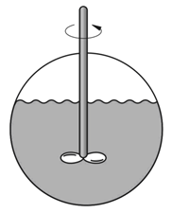
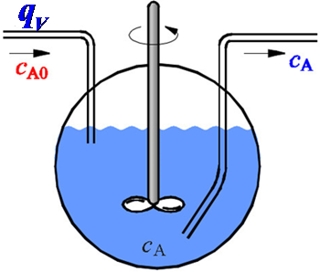
反应速率方程由反应本性决定，与反应器的型式和大小无关。
间歇式反应器(batch reactor)
与反应器型式无关
连续式全混反应器
(continuous tank reactor)

Slide 4
实验表明，基元反应的反应速率方程有简单的数学表达式（质量作用定律），可以用量子力学原理对其做出理论解释。
大多数反应是复合反应，了解清楚其反应机理（反应由哪些基元反应按何种方式组合而成）就可以得到准确的反应速率方程，但是获得反应机理通常是一项困难的任务，因此一般用经验半经验方法得到反应速率方程的近似表达式。

Slide 5
基元反应(elementary reactions) ：
在基元反应(elementary reactions)中，实际参加反应的分子数目称为反应分子数。由反应分子数可将基元反应分为单分子反应、双分子反应和三分子反应，四分子反应目前尚未发现。所以基元反应的分子数只可能是简单的正整数1、2、3。
基元反应
反应分子数
A → P
A + B → P
2A + B → P
单分子反应
双分子反应
三分子反应

Slide 6
基元反应(elementary reactions) ：
基元反应的反应速率正比于该反应的反应物浓度之积——质量作用定律(mass action law)
单分子反应
A → P
2A → P
A + B → P
3A → P
2A + B → P
A + B + C → P
双分子反应
三分子反应
• 反应分子数 (n) • 速率常数 (k)
(rate constant)

Slide 7
复合反应(complex reactions)：
幂函数型速率方程
(power function type)
• 分级数 (α , β , γ …)
• 反应级数 (n)
n = α + β + γ + …
所有浓度项指数的代数和称为该反应的总级数(reaction order)，通常用n 表示。n 的大小表明浓度对反应速率影响的大小。
反应级数可以是正数、负数、整数、分数或零。
反应级数主要是由实验测定的。

Slide 8
复合反应(complex reactions)：
幂函数型速率方程
(power function type)
• 分级数 (α, β, γ …)
• 反应级数 (n)
• 速率系数 (k)
k与物质的浓度无关，在催化剂等其它条件确定时，k仅是温度的函数，它的数值等于当物质的浓度均为单位浓度时的反应速率。
k 的单位随着反应级数的不同而不同。

Slide 9
复合反应(complex reactions)：
幂函数型速率方程
(power function type)
• 分级数 (α , β , γ …)
• 反应级数 (n)
• 速率系数 (k)

Slide 10
复合反应(complex reactions)：
非幂函数型速率方程
(non-power function type)

Slide 11
反应机理决定速率方程形式。

